Slide 1
安卓基本常用组件

Slide 2
目录
TextView(文本框)
EditText(输入框)
Toast(消息框)
Button(按钮)与ImageButton(图像按钮)
ProgressBar(进度条)
Diaglog(对话框)

Slide 3
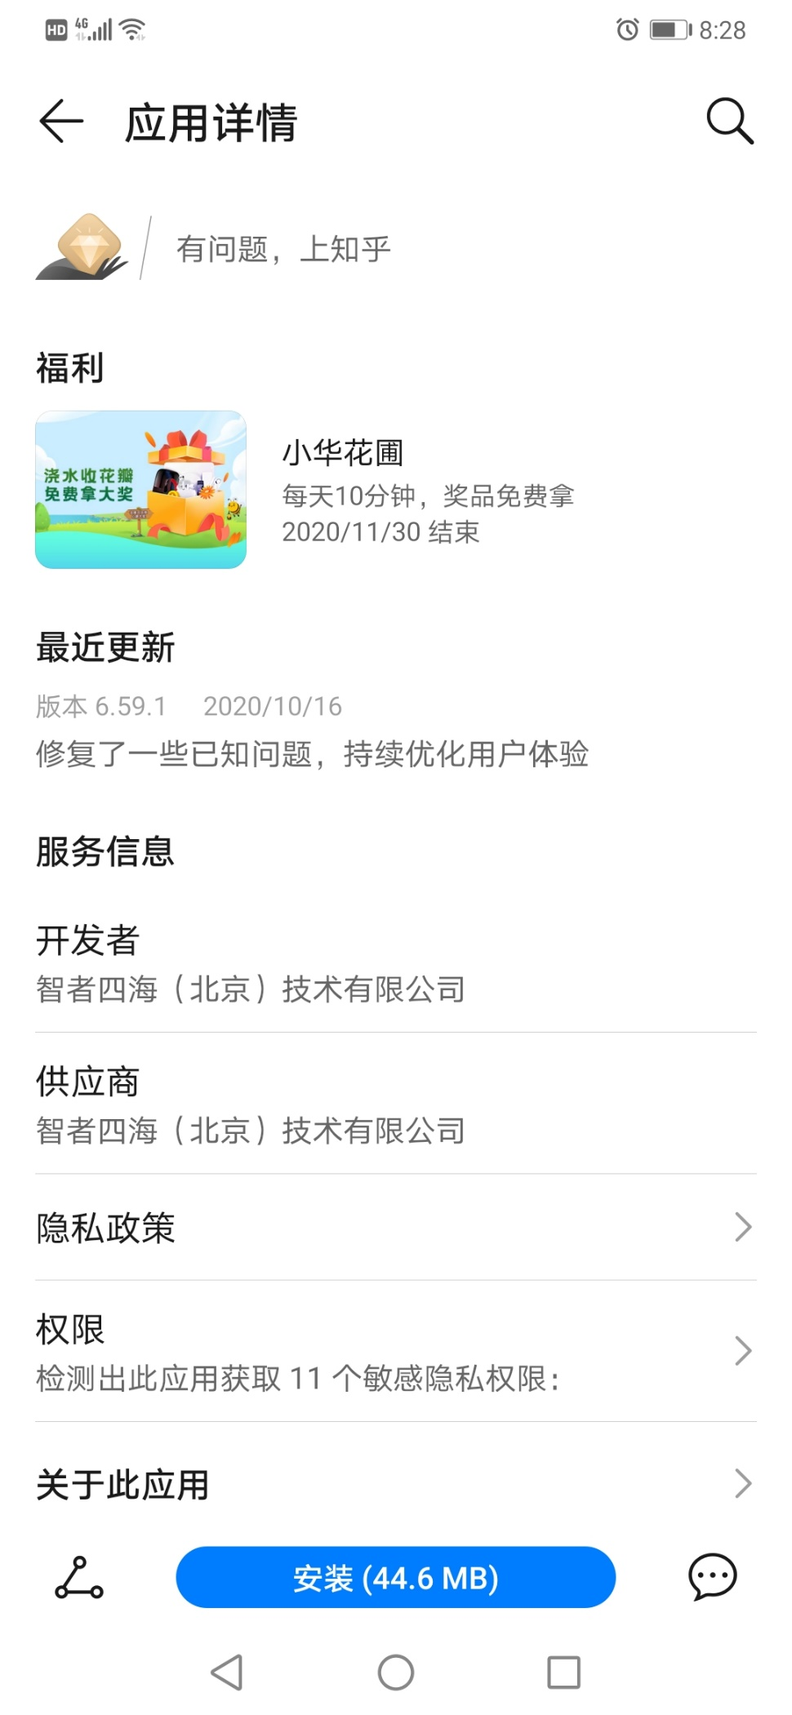
TextView(文本显示框/文本框)
用于展示文字内容
一般不能编辑

Slide 4
TextView(文本框)——基本属性
id：组件id，在Java代码中通过findViewById()的方法获取到该对象
layout_width / layout_height ：组件的尺寸
gravity：控件中内容的对齐方向
text：显示的文本内容
textColor：字体颜色
textStyle：字体风格【**normal**(无效果)，**bold**(加粗)，**italic**(斜体)】
textSize：字体大小，单位一般是sp
background：控件的背景颜色

Slide 5
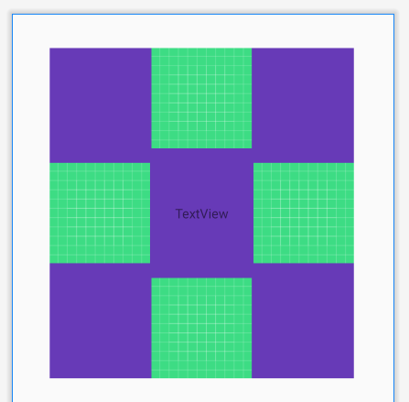
TextView(文本框)——图片属性
android:drawableBottom
android:drawableEnd
android:drawableLeft
android:drawableRight
android:drawableStart
android:drawableTop

Slide 6
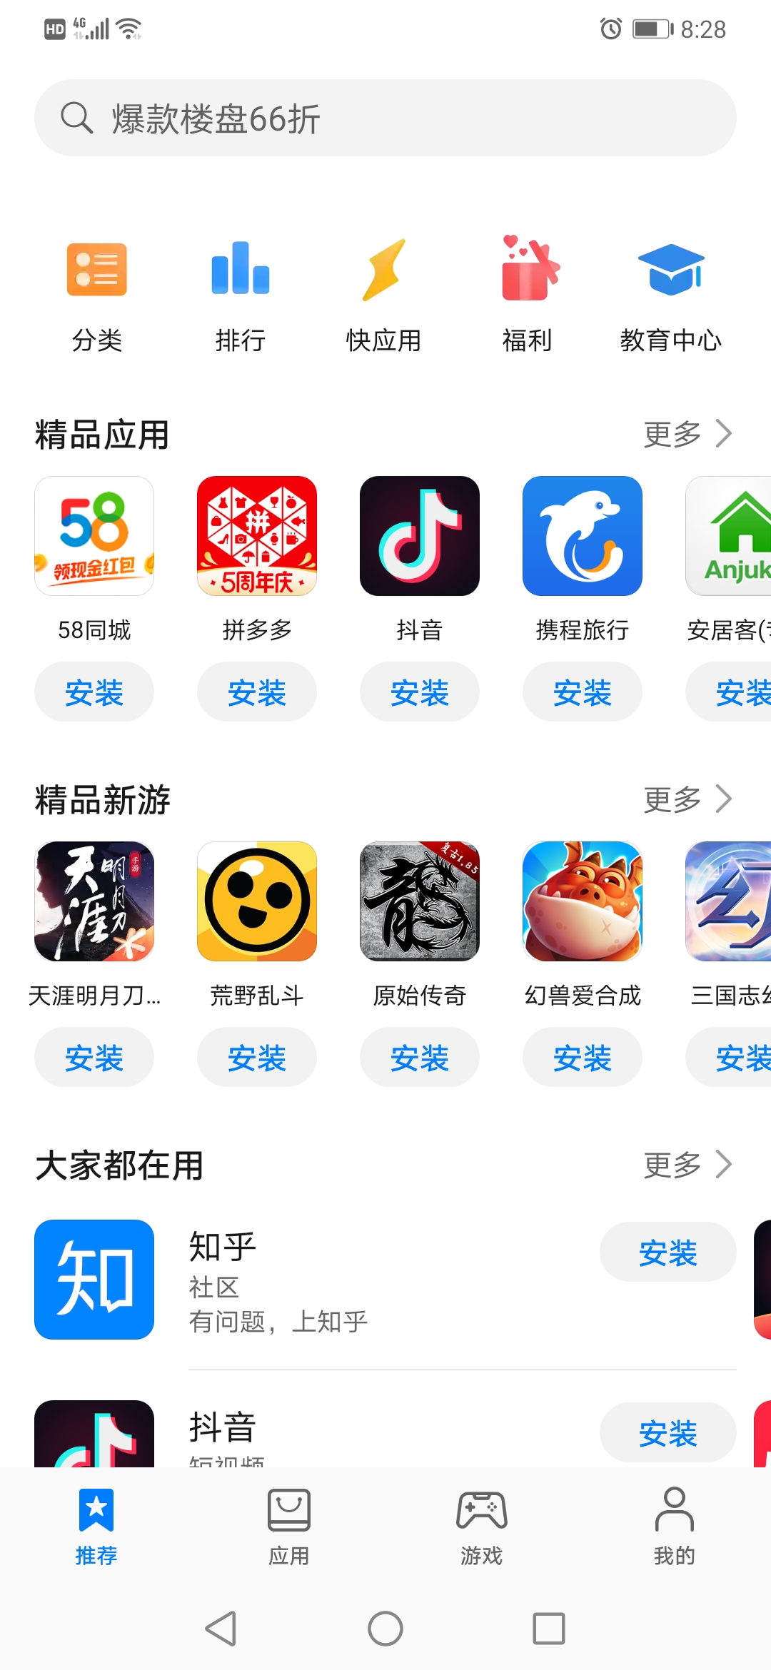
TextView(文本框)——图片属性
android:drawableBottom
android:drawableEnd
android:drawableLeft
android:drawableRight
android:drawableStart
android:drawableTop

Slide 7
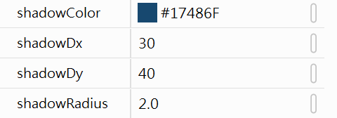
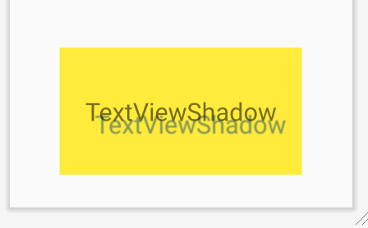
TextView(文本框)——阴影属性
android:shadowColor:阴影颜色
android:shadowRadius:阴影的模糊程度, 建议使用3.0
android:shadowDx:阴影水平方向偏移
android:shadowDy:阴影竖直方向偏移

Slide 8
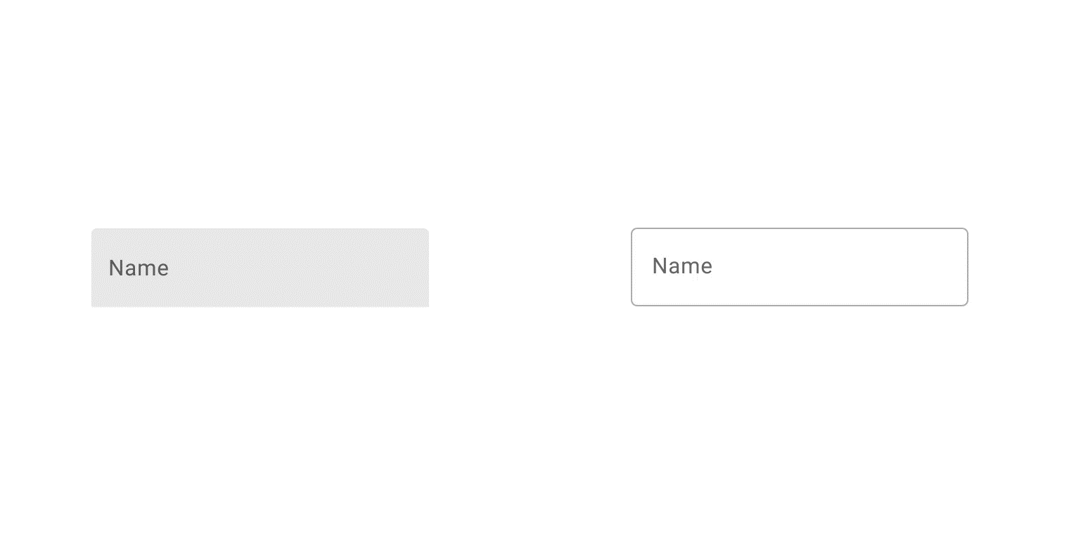
EditText(输入框)

Slide 9
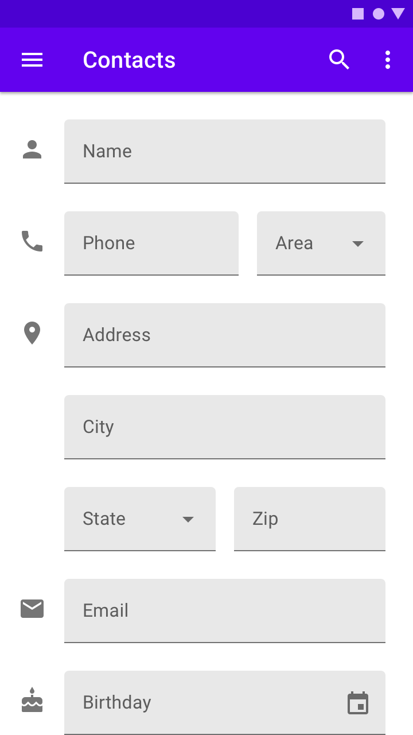
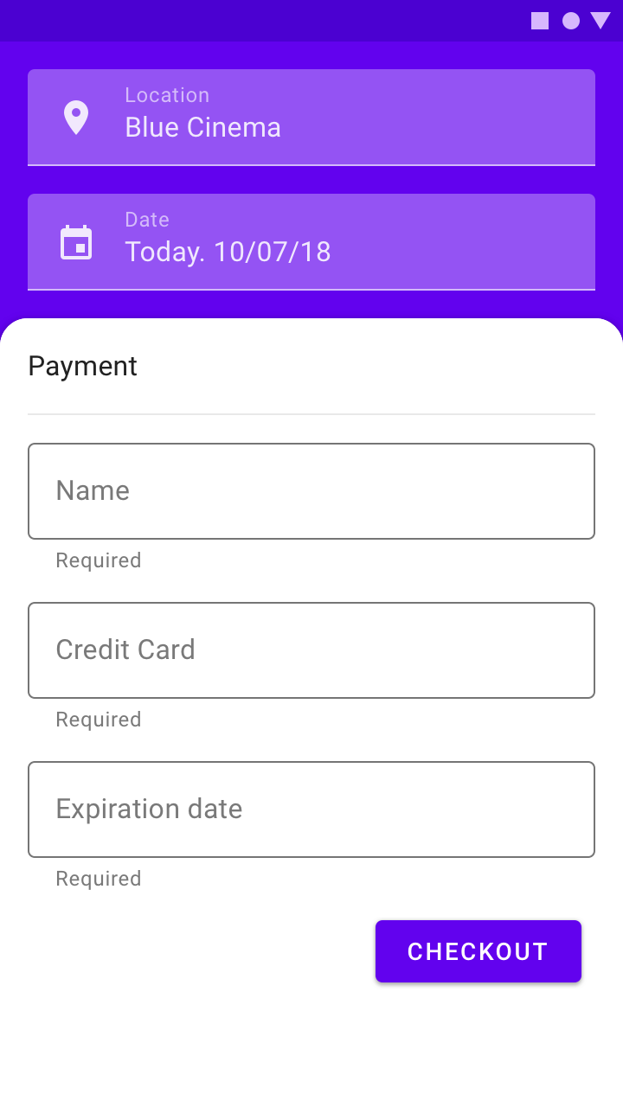
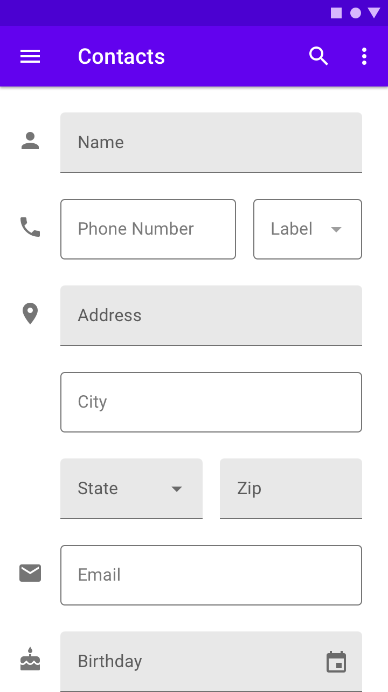
使用统一类型的EditText

Slide 10
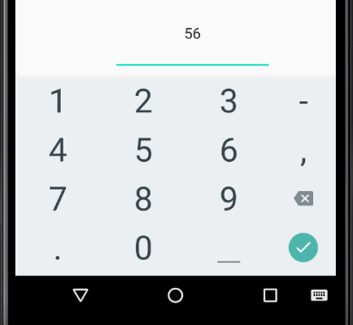
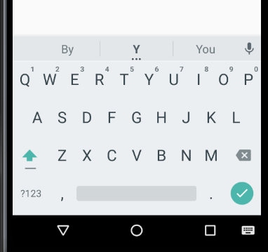
EditText(输入框)——inputType
android:inputType="none"
android:inputType="text"
android:inputType="textCapCharacters"
android:inputType="textCapWords"
android:inputType="textCapSentences"
android:inputType="textAutoCorrect"
android:inputType="textAutoComplete"
android:inputType="textMultiLine"
android:inputType="textImeMultiLine"
android:inputType="textNoSuggestions"
android:inputType="textUri"
android:inputType="textEmailAddress"
android:inputType="textEmailSubject"
android:inputType="textShortMessage"
android:inputType="textLongMessage"
android:inputType="textPersonName"
android:inputType="textPostalAddress"
android:inputType="textPassword"
android:inputType="textVisiblePassword"
android:inputType="textWebEditText"
android:inputType="textFilter"
android:inputType="textPhonetic"

Slide 11
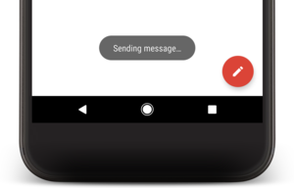
Toast(消息框)
小型弹出式窗口,超时后自动消失
提供与操作有关的简单反馈
用户不能操作消息框
调试中非常有用

Slide 12
Toast使用代码
Context context = getApplicationContext(); CharSequence text = "Hello toast!"; int duration = Toast.LENGTH_SHORT; Toast toast = Toast.makeText(context, text, duration); toast.show();
设置消息框位置
toast.setGravity(Gravity.TOP|Gravity.LEFT, 0, 0);

Slide 13


ProgressBar(基本类型)
圆形
线形
确定性
使用场景区分？
非确定性

Slide 14
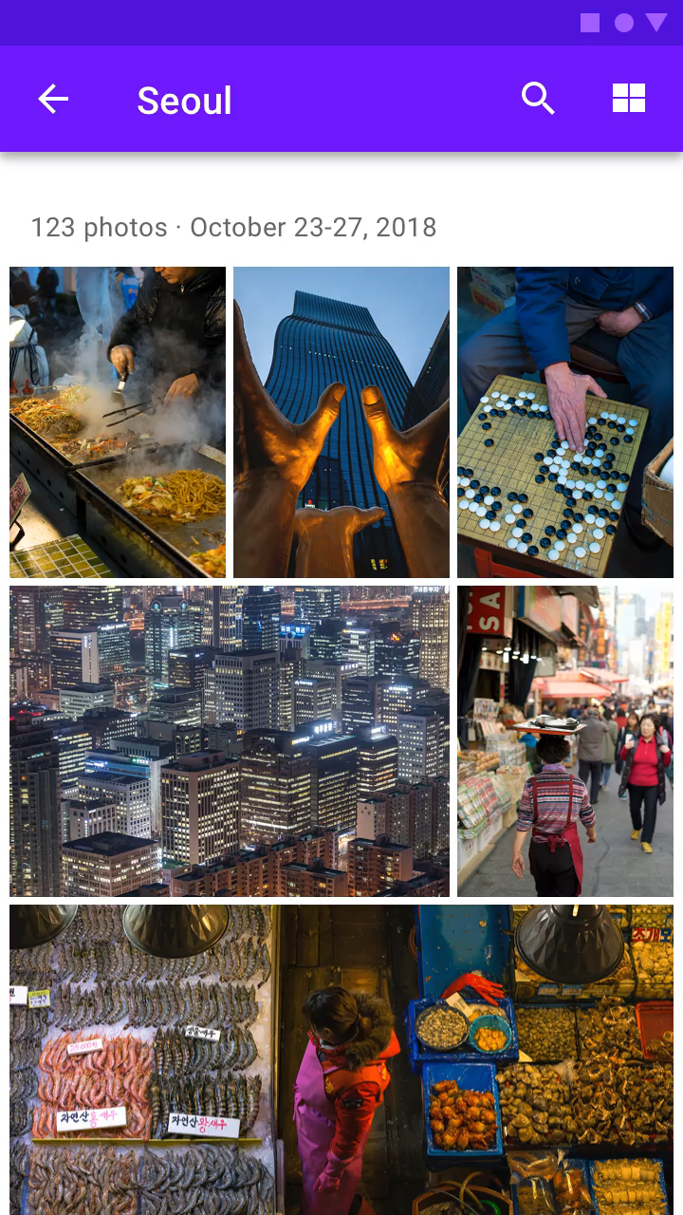
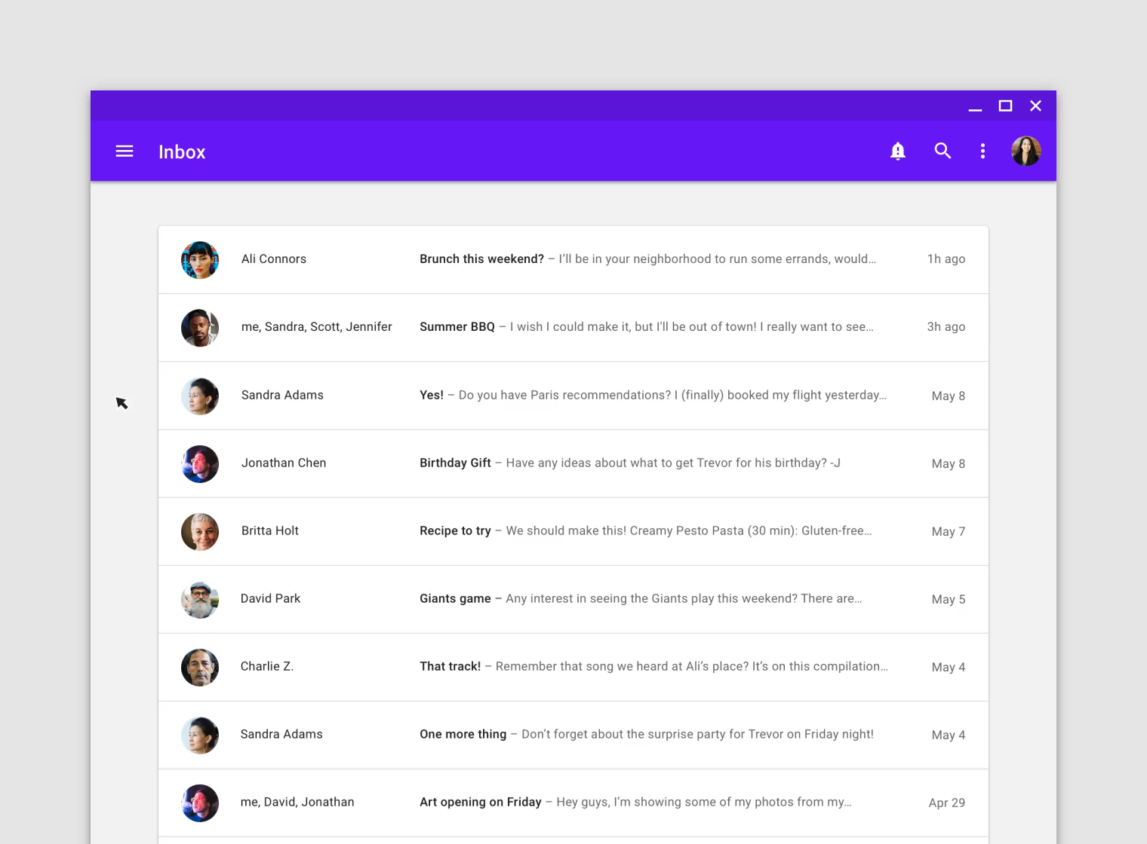
ProgressBar 使用举例

Slide 15
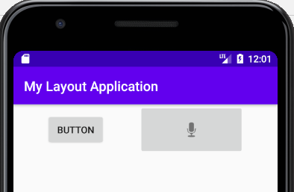
Button(按钮)与ImageButton(图像按钮)

Slide 16
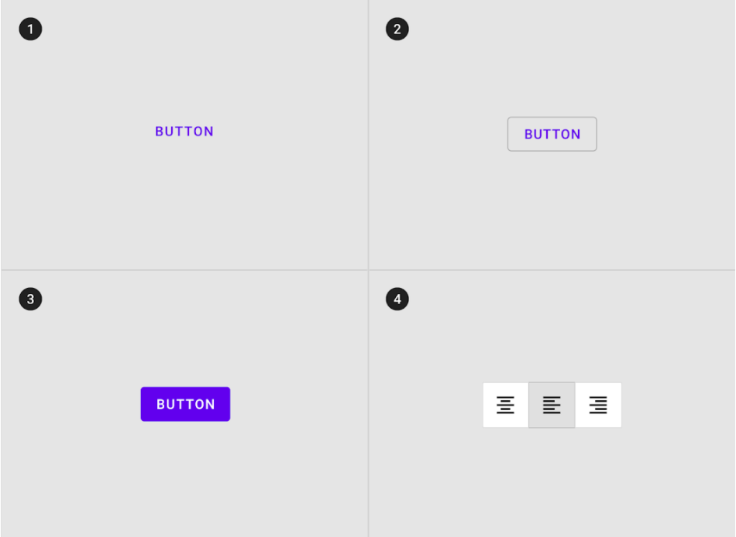
Button 类型和强调关系
Types：
Text button (low emphasis)
Outlined Button (medium emphasis)
Contained button (high emphasis)
Toggle button

Slide 17
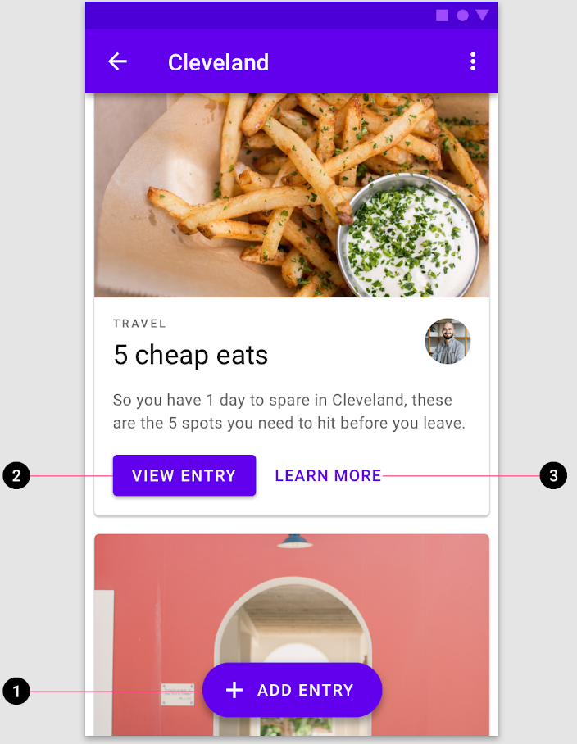
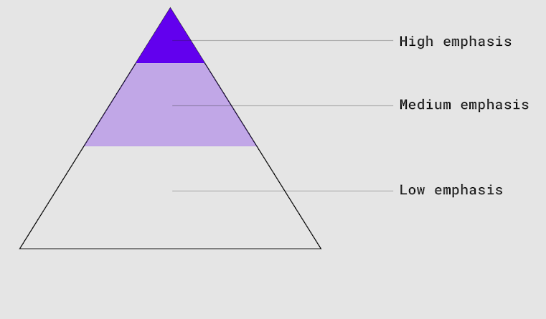
Button 基本使用原则
每个布局突出一个按钮
利用形状、颜色和位置来突出主按钮

Slide 18
响应Button的click——事件处理方法
在xml文件中设置android:onClick
简单，支持响应类型少
使用内部类实现接口View.OnclickListener
使用匿名内联类重写onclick
快捷，不便于重复使用

Slide 19
xml文件中设置android:onClick
public void btnOnclick(View v){ Context context = getApplicationContext(); CharSequence text = "Btn clicked!"; int duration = Toast.LENGTH_SHORT; Toast toast = Toast.makeText(context, text, duration); toast.show(); // or Toast.makeText(this, "Btn clicked!",
Toast.LENGTH_SHORT).show(); }

Slide 20
内部类实现View.OnclickListener
class BtnClickListener implements View.OnClickListener{ @Override public void onClick(View v){ ProgressBar progressBar =
(ProgressBar)findViewById(R.id.progressBar2); progressBar.setProgress(progPercent++); } }
Button button = (Button) findViewById(R.id.button4); button.setOnClickListener(new BtnClickListener());

Slide 21
匿名内联类重写onclick
button.setOnClickListener(new View.OnClickListener(){ @Override public void onClick(View v){ ProgressBar progressBar =
(ProgressBar)findViewById(R.id.progressBar2); progPercent += 5; progressBar.setProgress(progPercent++); } });

Slide 22
事件处理方法比较
方法 | 实现难度 | 支持事件类型 | 优先级 | 重用性
xml文件中设置 | 容易 | 单一 | 低 | 是
内部类实现 | 稍复杂 | 多种 | 高 | 是
匿名内联类 | 最复杂 | 多种 | 高 | 否

Slide 23
public class MainActivity extends AppCompatActivity { @Override protected void onCreate(Bundle savedInstanceState) { super.onCreate(savedInstanceState); setContentView(R.layout.activity_main); Button button = (Button) findViewById(R.id.button); button.setOnClickListener(new LabelClickListener()); // method 1 button.setOnClickListener(new View.OnClickListener() { @Override public void onClick(View view) { } }); // method 2 } class LabelClickListener implements View.OnClickListener { @Override public void onClick(View v){ } } public void labelOnclick(View v){} // method 3 } // end of MainActivity

